Slide 1
ERASMUS +
Program Erasmus + wszedł w życie 1 stycznia 2014 roku. Realizacja programu zaplanowana jest na siedem lat czyli do 2020 roku.
Program ma się przyczyniać do rozwijania umiejętności jego uczestników (uczniów, nauczycieli, pracowników) oraz zwiększania ich szans na zatrudnienie poprzez uczestnictwo w edukacji formalnej i pozaformalnej, a także modernizacji systemów edukacji i szkoleń.
W praktyce program umożliwia zagraniczną mobilność – wyjazdy w celach edukacyjnych oraz wspieranie partnerstw międzysektorowych (różne sektory edukacji, instytucje na różnym szczeblu i o różnym profilu) wzmacniając efekt synergii pomiędzy sektorem edukacji i środowiskiem pracy.

Slide 2
AKCJA 1
MOBILNOŚĆ EDUKACYJNA
Wyjazdy uczniów i kadry edukacyjnej

Slide 3
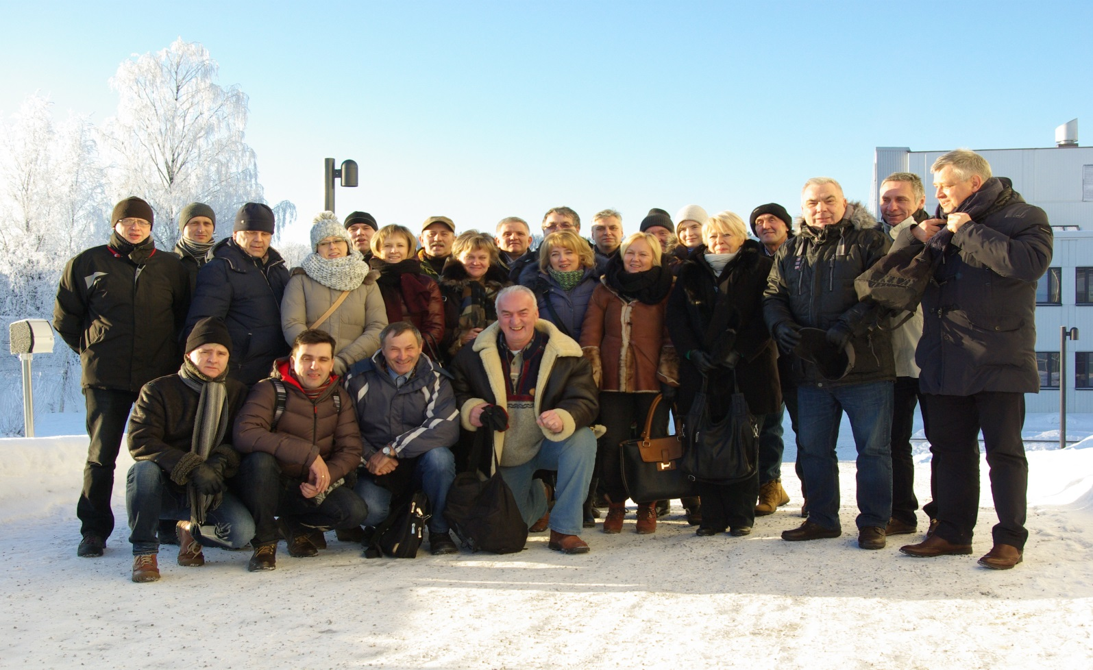
PRAKTYCZNA WYMIANA DOŚWIADCZEŃ
PROJEKT NR 2014-1-PL01-KA102-001506

Slide 4
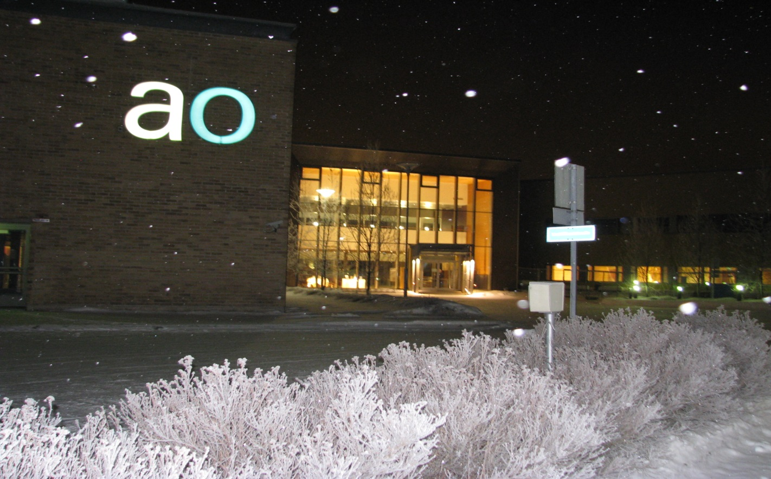
PARTNER
Jyväskylä College wchodzący w skład Jyväskylä Educational Consortium (FINLANDIA)

Slide 5
Jyväskylä College
To interdyscyplinarny instytut kształcenia zawodowego , w którym kształci się ponad 4000 młodych ludzi rocznie przygotowujących się w ramach kilkudziesięciu różnych zawodów.
Jyväskylä College będąc częścią Jyväskylä Educational Consortium jest własnością gmin fińskich i ściśle z nimi współpracuje, przede wszystkim w przeprowadzaniu regionalnych planów rozwoju zgodnie z polityką edukacji Centralnej Finlandii.
W 2013 r. Jyväskylä College otrzymał Państwową Nagrodę Jakości, w szczególności za pracę wykonaną na rzecz rozwoju kształcenia w zakresie przedsiębiorczości.
Szczególny nacisk College kładzie na zindywidualizowane podejście do uczniów. W ramach instytucji działa realizowany jest program „Career start”, który pomaga w doborze kończącym naukę odpowiednich ścieżek kariery.
Zapewnia kształcenie zawodowe na potrzeby handlu i przemysłu oraz sektora publicznego, a także jest aktywnym współuczestnikiem na rynku pracy.

Slide 6
Czas trwania projektu
01.09.2014 r. – 31.08.2015 r.
Liczba uczestników
25
W TYM:
NAUCZYCIELE PRAKTYCZNEJ NAUKI ZAWODU
PRZEDSTAWICIELE MAZOWIECKIEJ OŚWIATY

Slide 7
BUDŻET PROJEKTU
32.775 EUR
136 999,5 PLN

Slide 8
Cele projektu
Podwyższenie i nabycie nowych umiejętności zawodowych poprzez wymianę polsko-fińskich doświadczeń z zakresu kształcenia nauczycieli i kształcenia praktycznego młodzieży.
Zwiększenie aktywności i nabycie nowych kompetencji językowych uczestników
Podniesienie świadomości i zrozumienia innych kultur oraz budowanie sieci kontaktów międzynarodowych
Wspieranie potencjału, atrakcyjności i międzynarodowego wymiaru organizacji.

Slide 9
Wybór uczestników
Kryteria formalne dot. wyboru uczestników:
Wykonywanie obowiązków związanych z kształceniem zawodowym.
Znajomość języka angielskiego w stopniu pozwalającym na komunikowanie się.
Kryteria merytoryczne dot. wyboru uczestników:
Wyrażenie chęci uczestniczenia w projekcie i terminowe złożenie formularza zgłoszeniowego.
Zaangażowanie w proces rozwoju szkolnictwa zawodowego.
Opinia dyrektora CKP.

Slide 10
Harmonogram działań
Rekrutacja uczestników:
Październik/listopad 2014 r.
Przygotowanie językowo-kulturowe uczestników
Grudzień 2014 r. /styczeń 2015 r.
Wyjazd do Finlandii
18 stycznia 2015 r. – 24 styczeń 2015 r.
Upowszechnianie projektu
styczeń – sierpień 2015 r.
na bieżąco

Slide 11
Przygotowanie językowo-kulturowo-pedagogiczne
Obowiązkowy kurs z języka angielskiego z uwzględnieniem słownictwa projektowego i branżowego (10 godz.)
Obowiązkowe zajęcia kulturowe (15 godz.)
Obowiązkowe przygotowanie pedagogiczne (10 godz.)

Slide 12
Wizyta w Finlandii
1. UCZESTNICTWO W CYKLU SEMINARIÓW NA TEMAT SZKOLNICTWA ZAWODOWEGO W FINLANDII Z ZAKRESU:
1. Zasady i możliwości doskonalenia zawodowego nauczycieli praktycznej nauki zawodu w Finlandii i sposób potwierdzenia umiejętności.
2. Sposoby finansowania doskonalenia zawodowego w/w nauczycieli.
3. Proces i jakość nauczania praktycznej nauki zawodu w fińskim szkolnictwo zawodowym na przykładzie Jyväskylä College.
4. Przedsiębiorczość edukacyjna w fińskim kształceniu zawodowym.
5. Współpraca szkolnictwa zawodowego z przedsiębiorcami.
6. Kształcenie zawodowe osób niepełnosprawnych.
7. Uczenie się i nauczanie przedmiotów zawodowych przez Internet.
8. Wyposażenie pracowni kształcenia praktycznego.
9. Stosowane programy nauczania w fińskim szkolnictwie zawodowym.
10. Indywidulane ścieżki uczenia się w fińskim szkolnictwie zawodowym.

Slide 13
Wizyta w Finlandii
11. Doradztwo zawodowe i unikanie niepowodzeń zawodowych.
12. Międzynarodowe ścieżki uczenia się.
13. Stosowane programy nauczania w fińskim szkolnictwie zawodowym.
14. Indywidulane ścieżki uczenia się w fińskim szkolnictwie zawodowym.
15. Doradztwo zawodowe i unikanie niepowodzeń zawodowych.
16.Międzynarodowe ścieżki uczenia się.
2. UCZESTNICTWO W WARSZTATACH I DYSKUSJACH GRUPOWYCH w ramach wymiany doświadczeń związanych z fińskim szkolnictwem zawodowym.
3. UCZESTNICTWO W OBSERWACJACH ZAJĘĆ W JYVÄSKYLÄ COLLEGE w następujących działach: spawalniczym, elektrycznym, samochodowym, logistycznym, transportowym, stolarskim, budowlanym, hotelarskim, gastronomicznym, ekonomicznym.

Slide 14
Efekty projektu
EFEKTY NIEWYMIERNE:
Zdobycie nowej wiedzy z zakresu systemu kształcenia, w tym zawodowego w Finlandii i zapoznanie się z rzeczywistymi warunkami panującymi w fińskim szkolnictwie zawodowym.
Potwierdzenie zdobytych umiejętności dokumentem Europass Mobility.
Nabycie kompetencji międzykulturowych i nawiązanie partnerskiego dialogu, poszerzenie kompetencji w zakresie pracy zespołowej, przedsiębiorczości, a także umiejętności uczenia się, nauczania młodzieży i dorosłych, rozumowania i rozwiazywania problemów wychowawczych.
Umiejętność współpracy w międzynarodowym środowisku i porozumiewanie się w grupie.
Rozwój osobisty uczestników.
Elastyczne reagowanie na zachodzące zmiany.

Slide 15
Efekty projektu
EFEKTY NIEWYMIERNE CD. :
Zwiększenie aktywności językowej uczestników.
Wyostrzenie spojrzenia na funkcjonowanie praktycznej nauki zawodu w Polsce na tle fińskich placówek.
Oszacowanie słabych i mocnych stron kształcenia praktycznego w CKP Warszawa.
Zapoznanie się z rzeczywistymi warunkami panującymi w fińskim szkolnictwie zawodowym zdobywając wiedzę i doświadczenie z zakresu najnowszych osiągnięć technodydaktycznych, technologii informacyjno-komunikacyjnych, metod pracy z uczniem, a także skutecznego ich wdrożenia.
Przekazanie uczniom wiedzy na temat kwalifikacji wymaganych na fińskim rynku pracy oraz jak uczyć się innowacyjnie i tolerancyjnie reagować na to co nowe.
Pobudzenie uczniów do kreatywnego podejścia w zdobywaniu umiejętności zawodowych.

Slide 16
Efekty wymierne
Wykorzystanie nabytej wiedzy podczas organizowania zajęć praktycznych, podejmowania inicjatyw edukacyjnych o zasięgu lokalnym.
Przystosowanie kształcenia praktycznego do rynku pracy.
Organizacja konferencji upowszechniającej projekt.

Slide 17
Certyfikacja nabytych umiejętności
Dokument Europass Mobility.
Imienny Certyfikat uczestnictwa w szkoleniu wystawiony w języku angielskim przez fińską organizację przyjmującą tj. Jyväskylä College.
Imienny certyfikat uczestnictwa w przygotowaniu językowo-kulturowo-pedagogicznym wystawiony przez instytucje prowadzącą INTER International Education & Training s.c.

Slide 18
Upowszechnianie
Publikacja na stronie internetowej Centrum Kształcenia Praktycznego Warszawa.
Formalne i nieformalne spotkania na poziomie lokalnym, regionalnym, krajowym.
Publikacja w formie broszury informacyjnej przedstawiająca osiągnięte rezultaty.
Konferencja prezentująca rezultaty realizowanego projektu.

Slide 19
I na koniec kilka słów, zdjęć, mały drobiazg
i niezliczona masa
wrażeń i wspomnień…

Slide 20
Dziękuję za uwagę
Projekt realizowany przy wsparciu finansowym Komisji Europejskiej w ramach programu Erasmus +

